Slide 1
Grupo TREAMWORK Proyecto PASEOS ECOLOGICOS Reflexión fin de ciclo 2 (Postmortem)
Juan David Vega Líder Soporte
Juan Diego Chaves Líder de Desarrollo
María del Rosario León Líder de Grupo
Sebastian Millan Líder Planeación
Andrea López Líder Calidad

Slide 2
Agenda
Video de la aplicación
Datos Producto
Datos Proceso
Revisión Objetivos e identificación de posibilidades para mejorar
Reflexión Estrella de Mar

Slide 3
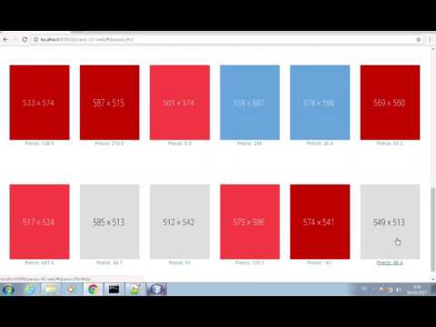

Slide 4
Datos Producto: Tamaño y Calidad
Número de Requerimientos Planeados para el ciclo | 45
* Número de Requerimientos Completos | 18 (Solo se accede a los servicios get)
* % de Requerimientos Completos | 40%
Lines Of Code | 5089
Resultados de las pruebas postman (#defectos/#total de pruebas) | 0/18
Issues | Blocker :0 Critical :0 Major :0
Deuda Técnica | 0
* funcionan correctamente con las pruebas de postman

Slide 5
Proceso: Tiempo y Productividad
Tiempo Estimado | 70h
Tiempo Invertido | 60h
Productividad del Equipo: Total LOC/Tiempo Invertido | 39.2

Slide 6
Revisión de los objetivos del ciclo
Objetivo | Comentario (Se cumplió, no se cumplió, se puede mejorar?)
Replantear las reglas de funcionamiento del equipo teniendo en cuenta la reflexión sobre el ciclo 1. | Con respecto a la reflexión de ciclo 1, planteamos opciones de contingencia ante incidentes que ocurrieron, que nos permitieron mejorar el proceso de trabajo en el presente ciclo.
Mejorar los procesos de planeación y seguimiento. | Mejoramos la planeación, pues establecimos tareas más concretas con fechas posibles. El seguimiento puede mejorar aun más.
Mejorar el proceso de pruebas. | Se consideraron más casos que en el ciclo anterior y esto permitió identificar errores
Actualizar el backend de acuerdo con nuevos entendimientos que surjan durante el ciclo. | Si se cumplió, el encargado de cada recurso arreglo los Todos correspondientes.
Realizar pruebas de regresión sobre el backend. | Se cumplió parcialmente, pues falta realizar pruebas de filtros y servicios post y put.
Desarrollar un primer prototipo de Interfaz Usuario y validar lo con el cliente | Se diseño la interfaz, y se le mostro al cliente nuestro diseño.
Distribuir los elementos principales de la interfaz usuario entre los miembros del grupo | Se distribuyeron según los recursos que cada uno tenía asignado.
Implementar el frontend de la aplicación y conectarlo con el API REST.
Cada individuo debe realizar un proceso de integración Continua utilizando maven y Github. | Se realizo un esqueleto con lo básico del proyecto, se realizo la parte que no dependía de nada más y a continuación se realizo la unión de todo.
Cada individuo debe revisar en Jenkis y Sonarqube los resultados de calidad del proyecto y corregirlos problemas en caso de que existan. | Se estuvo revisando Jenkins constantemente para verificar el estado del proyecto. Sin embargo SonarQube no fuinciono.

Slide 7
Retrospectiva de la estrella (en cada fila listar acciones concretas para el siguiente ciclo)
Comenzar a hacer | Dividir mejor las tareas en tareas semanales (a corto plazo) para evitar la acumulación de trabajo. No empezar a discutir de un tema sin tener claro como solucionar el punto anterior Hacer un mejor uso del repositorio.
Hacer más de | Cumplir con los tiempos propuestos Apoyarnos entre todos para lograr soluciones y llegar a acuerdos Documentarse sobre las herramientas y lenguajes usados en el desarrollo Validar con el cliente y llegar a acuerdos
Seguir haciendo | Pidiendo ayuda cuando es necesario. No subir nada sin probar su efectivo funcionamiento. Seguimiento constante de los avances del grupo
Dejar de hacer | Procastinar Hablar de muchos temas(relacionados con proyecto) al mismo tiempo.
Hacer Menos de | Hacer otros trabajos mientras hacemos las reuniones grupales. Subestimar la complejidad del proyecto

